Slide 1
Presentación de
Trabajos Prácticos
Ignacio Mendez

Slide 2
Contenidos
TP01 : DEGREES
TP02 : MINESWEEPER

Slide 3
TP01
DEGREES
Ignacio Mendez

Slide 4
Introducción al Enunciado
El problema de degrees of separation se refiere a encontrar cuántos pasos, o "grados", conectan a dos personas a través de películas en las que han actuado juntos.
Esto está inspirado en el concepto de los Seis grados de separación, que sugiere que cualquier persona en el mundo puede estar conectada con cualquier otra a través de una cadena de seis o menos conexiones.

Slide 5
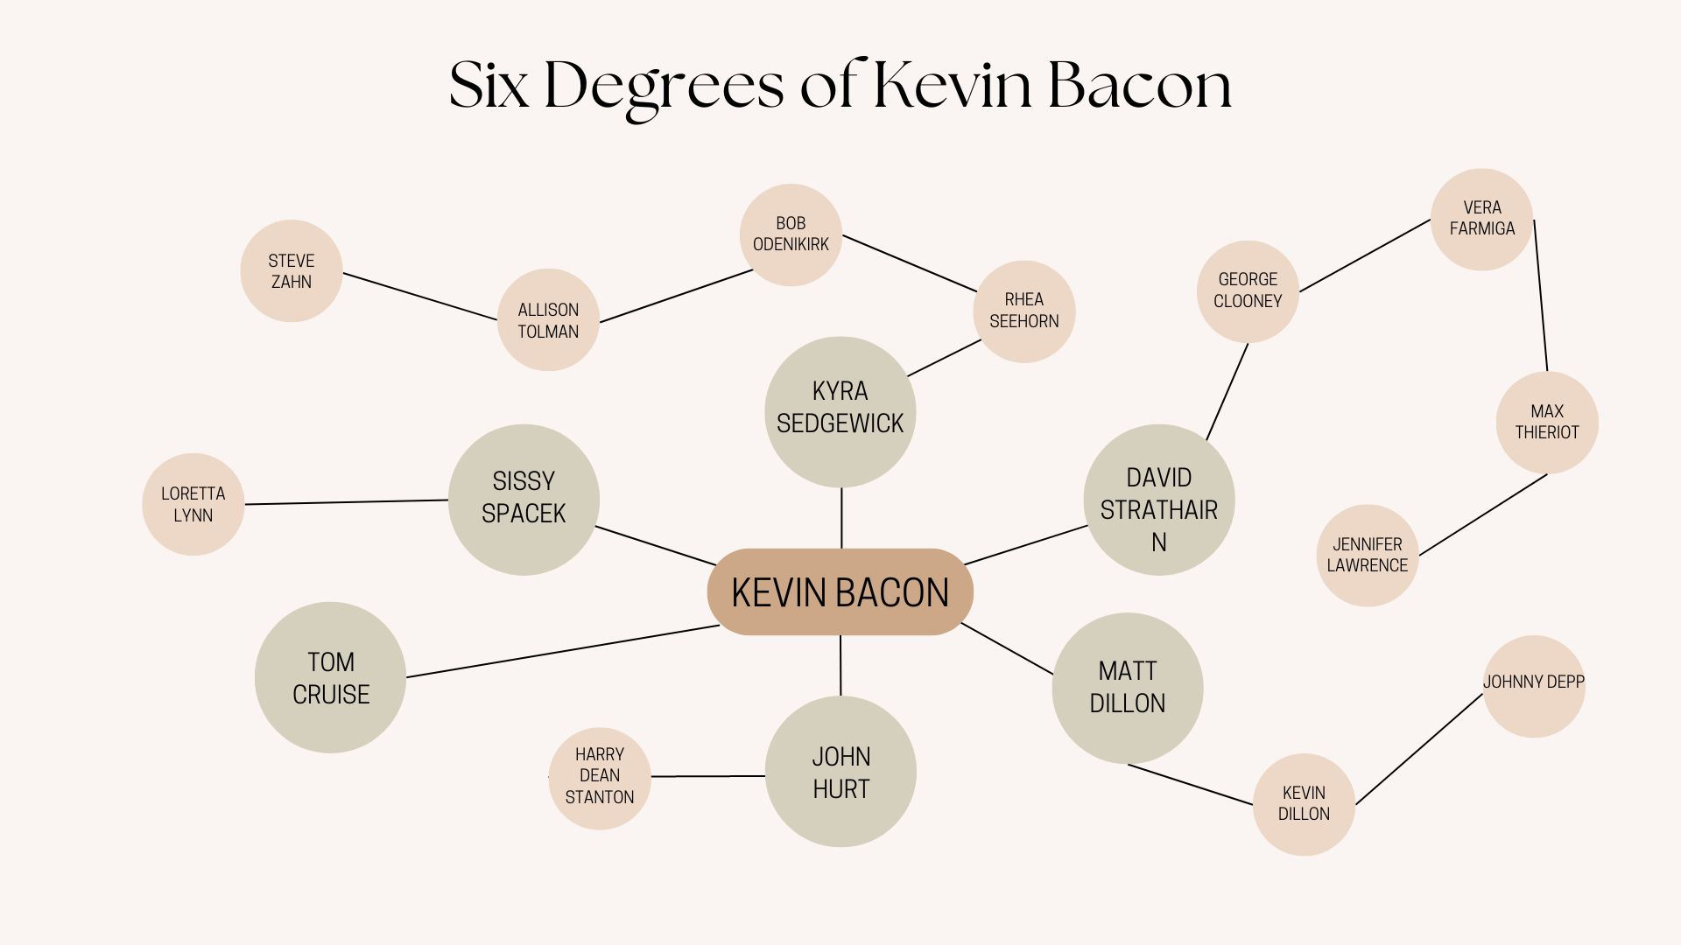

Slide 6
Desafío
Dado un dataset de actores y películas, el objetivo es encontrar la conexión más corta entre dos actores a través de las películas en las que han trabajado juntos.
El problema se traduce en buscar una ruta de menor número de pasos (películas) entre dos actores.

Slide 7
Breadth-First Search
El algoritmo BFS es ideal para este problema porque garantiza encontrar el camino más corto en términos de número de aristas. BFS explora los actores más cercanos primero (los que trabajaron directamente con el actor inicial) antes de expandir la búsqueda a actores más alejados.
Se usa una cola (queue) para gestionar los nodos (actores) que se deben explorar.

Slide 8
Estructuras de Datos Clave
Frontier: Una cola que contiene los actores que deben explorarse en el orden en que fueron descubiertos.
Explored Set: Un conjunto que guarda los actores ya visitados, evitando ciclos y caminos repetidos.
Node: Cada actor se representa como un nodo con su estado (actor), su padre (el actor que lo conectó), y la acción (la película en la que se conectaron).

Slide 10
Funciones Utilizadas
load_data(directory):
Esta función carga los datos de los archivos CSV a estructuras de datos en memoria, como diccionarios que relacionan actores con películas y actores con co-actores.
person_id_for_name(name):
Esta función resuelve ambigüedades en los nombres de actores (por ejemplo, si hay más de un actor con el mismo nombre), pidiendo al usuario que seleccione el ID correcto.
neighbors_for_person(person_id):
Devuelve todos los actores que han trabajado con un actor específico, es decir, los nodos vecinos en el grafo.

Slide 11
Funciones Utilizadas
shortest_path(source, target):
Es la función clave que utiliza BFS para encontrar el camino más corto entre dos actores. Contiene:
Nodo Inicial: Se comienza con un nodo que representa al actor fuente.
Frontera: Se utiliza una cola para explorar los vecinos de cada actor.
Exploración: Para cada actor, se buscan todos los co-actores con los que ha trabajado.
Construcción del Camino: Si se encuentra el actor objetivo, se construye el camino de vuelta utilizando los nodos padres.

Slide 12
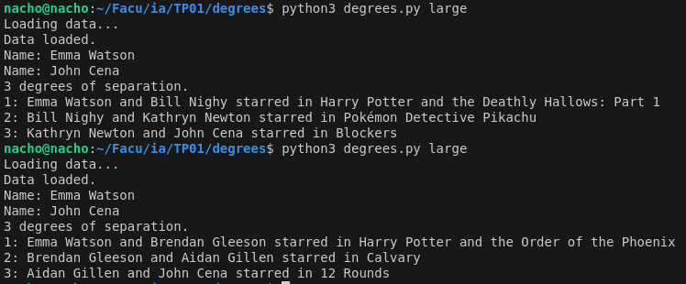
Ejemplo

Slide 13
Conclusión
El algoritmo BFS garantiza que se encuentre el camino más corto.
El uso de un conjunto de nodos explorados y una cola de frontera asegura que no se repitan actores y que la búsqueda se mantenga eficiente.

Slide 14
TP02
MINESWEEPER
Ignacio Mendez

Slide 15
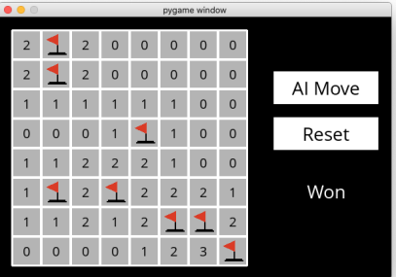
Introducción al Enunciado
Se nos pide escribir una IA para jugar al Buscaminas.

Slide 16
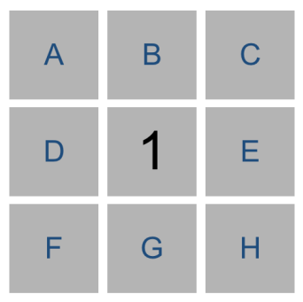
Lógica proposicional
Or (A , B , C , D , E , F , G , H )

Slide 17
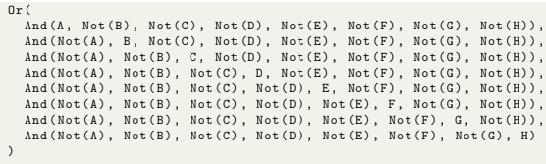
Lógica proposicional
Esto puede convertirse en:
Para tableros más grandes, esto no es conveniente.

Slide 18
Representación del Conocimiento
{A , B , C , D , E , F , G , H } = 1
Cualquiera de las 8 casillas podría ser una mina, el resto serían seguras.

Slide 19
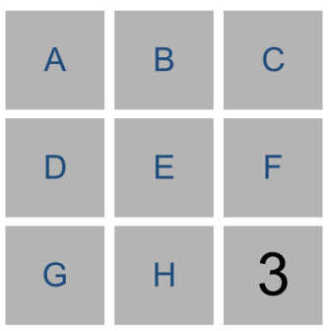
Representación del Conocimiento
{E , F , H } = 3
Serían minas las 3 casillas.

Slide 20
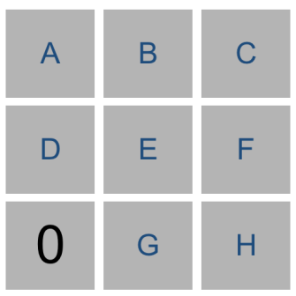
Representación del Conocimiento
{D , E , G } = 0
Las 3 casillas adyacentes son seguras.

Slide 21
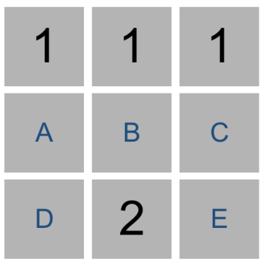
Inferencias
Aquí sabemos que:
{A , B , C} = 1
y
{A , B , C , D , E} = 2
Podemos inferir que:
{D , E} = 1
Restando el set y su subset, junto a su count.

Slide 22
Objetivo del AI
El objetivo de nuestro AI es jugar Buscaminas de manera lógica, como lo haría un jugador humano.
El AI debe deducir qué celdas son seguras y cuáles contienen minas, tomando decisiones sin necesidad de adivinar.
Queremos minimizar las decisiones aleatorias y maximizar el uso de la información proporcionada por las celdas ya descubiertas.

Slide 23
Los pasos del AI
Comienza el juego de forma aleatoria hasta obtener información útil.
Marca la celda como un movimiento realizado.
Actualiza su conocimiento y marca la celda como segura.
Agrega una nueva sentencia sobre las celdas vecinas de esa celda, usando el número de minas que la celda muestra.
Intenta marcar cualquier celda adicional como segura o mina, si puede deducirlo de su conocimiento.
Infiere nuevas sentencias combinando las existentes para obtener más información.

Slide 24
Funciones Utilizadas
mark_safe(self, cell) y mark_mine(self, cell)
Marcan una celda como segura o como mina en el juego y actualizan las sentencias que contienen esa celda.
make_safe_move(self)
Elige la próxima celda segura para descubrir, dentro del conjunto de celdas seguras.
make_random_move(self)
Realiza un movimiento aleatorio que no haya sido realizado antes cuando no se pueden deducir más celdas seguras.

Slide 25
Funciones Utilizadas
known_mines(self) y known_safes(self) (en la clase Sentence)
Identifican las celdas seguras o minas dentro de una sentencia.
add_knowledge(self, cell, count)
Agrega nueva información a la base de conocimiento del AI cuando se revela una celda segura.
Pasos clave:
Marca la celda como un movimiento realizado y la añade a las celdas seguras.
Crea una nueva sentencia basada en las celdas vecinas no descubiertas y el número de minas adyacentes.
Actualiza el conocimiento: Marca más celdas como seguras o minas si se puede deducir con certeza.
Compara sentencias para inferir nueva información.

Slide 26
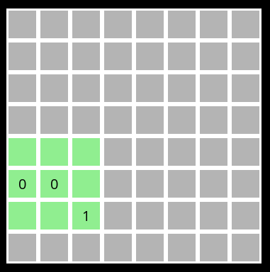
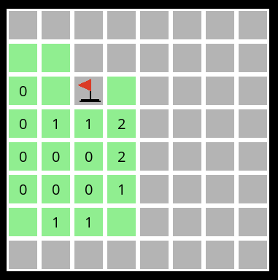
Ejemplo con un nuevo runner.py

Slide 27
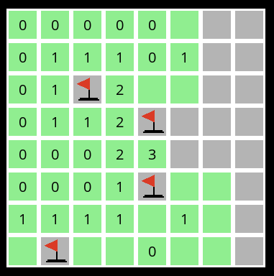
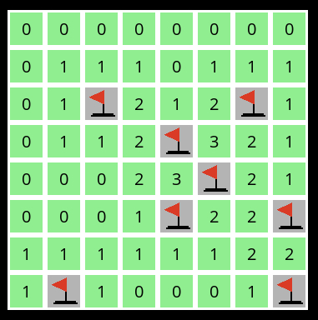
Ejemplo con un nuevo runner.py

Slide 28
Conclusión
El Buscaminas es un juego que puede resolverse utilizando deducciones lógicas y satisfaciendo restricciones.
Nuestro AI utiliza una base de conocimiento, representada con sentencias lógicas, para identificar celdas seguras y minas.
La clave del éxito del AI es la capacidad de inferir nueva información al combinar las sentencias existentes.

Slide 29
PREGUNTAS / DEMOS

Slide 30
Gracias por su atención

